Slide 1
Challenge
Data Science II: Machine Learning para la Ciencia de Datos
Alumno: Javier López Malone
Prof.: Daniela Putrino
Tutor: Virginia Marich
Coderhouse - junio de 2024

Slide 2
Predicción de suscripción a plazo fijo
Objetivo
Generar un modelo de predicción de suscripción al producto bancario por parte de un cliente.
Fuente del dataset Moro,S., Rita,P., and Cortez,P.. (2012). Bank Marketing. UCI Machine Learning Repository. Bank Marketing | UCI Machine Learning Repository

Slide 3
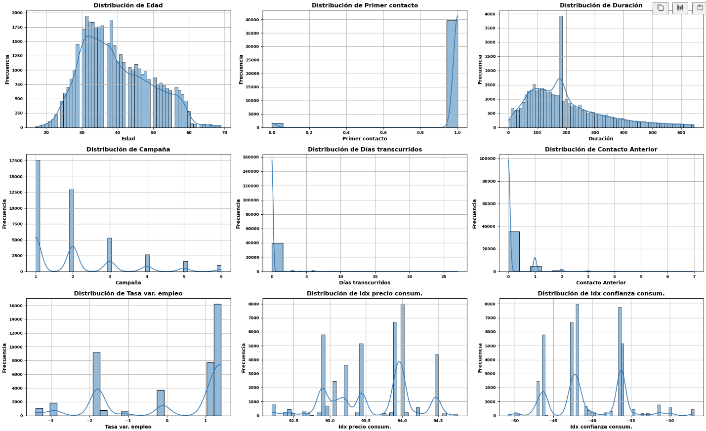
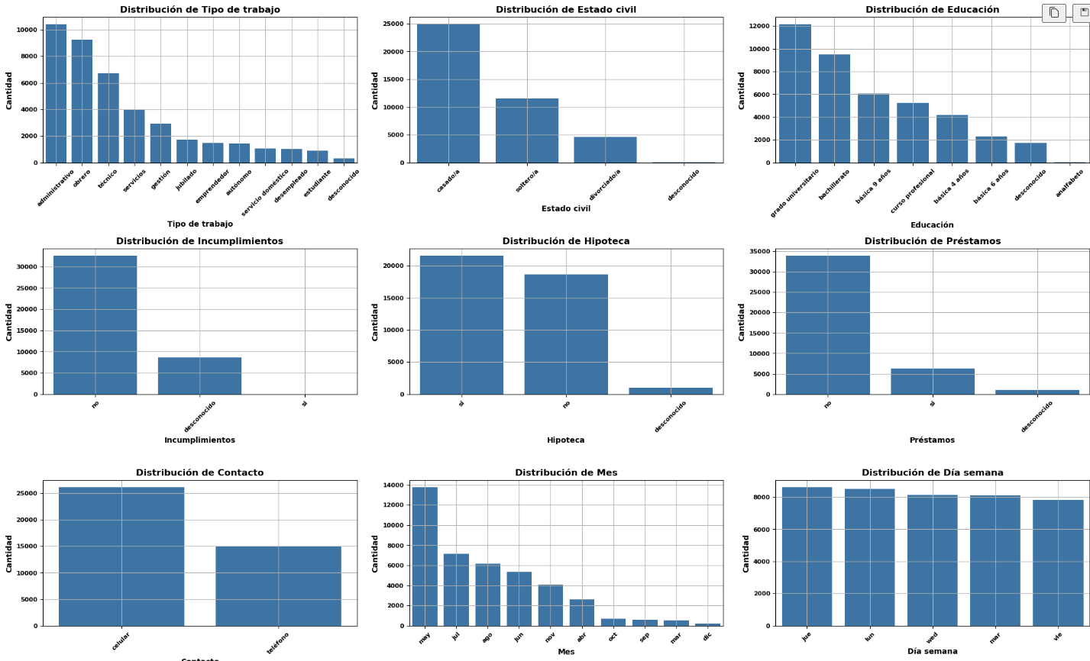
Predicción de suscripción a plazo fijo
Se parte de un dataset con 21 características y más de 41.000 respuestas de clientes a una campaña de marketing.

Slide 4
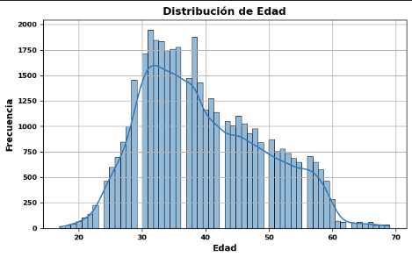
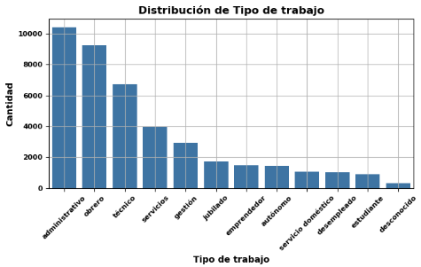
Predicción de suscripción a plazo fijo
Se realiza el análisis exploratorio del dataset. Evaluando la distribución de cada característica, tanto variables numéricas como categóricas.

Slide 5
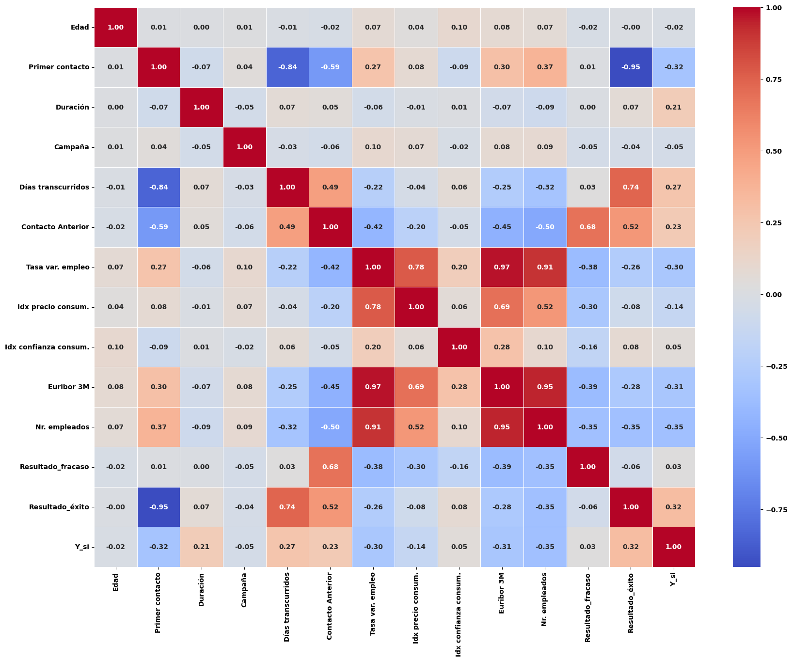
Predicción de suscripción a plazo fijo
Se evalúan los gráficos con el objetivo de encontrar relación entre variables.
Se obtienen los insights para poder entrenar el modelo.

Slide 6
Elección del algoritmo
Se utiliza un algoritmo de regresión logística debido a:
Variables Binarias: Adecuado para problemas de clasificación con dos clases (sí/no).
Eficiencia Computacional: Rápido entrenamiento y predicciones, ideal para grandes datasets.
Prevención de Sobreajuste: Regularización integrada (L1 o L2) ayuda a evitar el sobreajuste de datos de entrenamiento.

Slide 7
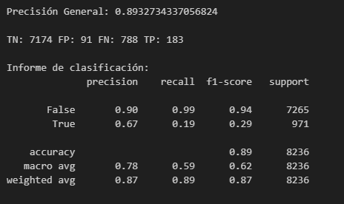
Análisis de resultados
Luego del entrenamiento y predicción del modelo se analizan los resultados:
Se observa:
Buena precisión para predicir la “No suscripción al plazo fijo”.
Moderada presión para predecir la “Suscripción al plazo fijo”.
Baja índice en F1-Score para la “Suscripción al plazo fijo”.
Se concluye que el modelo no es bueno para predicción de clientes que se suscribirían al plazo fijo.

Slide 8
Predicción de suscripción a plazo fijo
Links hacia el proyecto:
Colab
GitHub

